Slide 1
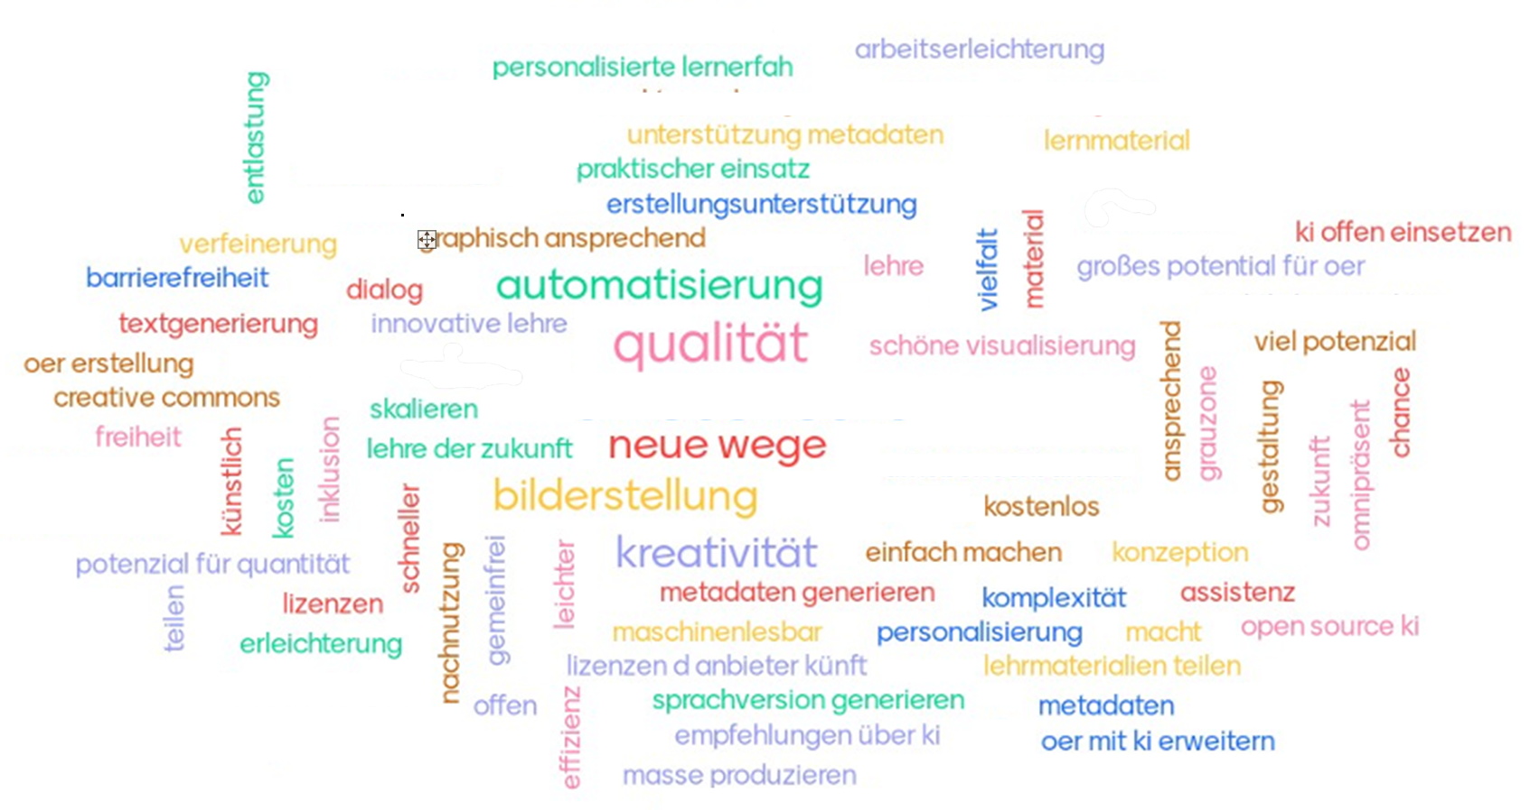

Slide 2
 | Studierende
OER suchen und finden | Chatten mit einem Chatbot zur Veranstaltung, der sich aus Skripten/Videos gespeist hat. Suche in Allen Repos (OERSI), Google usw. nach OER-Material zu einer Frage Prüfungsvorbereitung Die richtigen OER für die eigenen Lernziele finden Automatische Verschlagwortung/Volltextsuche → besseres Finden
OER anpassen/ überarbeiten | Erhalten Lernmaterial nach ihren Präferenzen /barrierefrei, muttersprachlich, grafisch anders aufbereitet) Fehler leichter erkennen und
OER erstellen | Studis können in Lehrprojekten OER mit Hilfe von KI erstellen und dabei ihre Digital Skills weiterentwickeln
OER nutzen | OER mit TranscriptOER verschriftlichen lassen. Generell: Umfangreiches Material zusammenfassen lassen Transkribierte OER weiterentwickeln: Aufgaben dazu mit KI erstellen lassen Sprache vereinfachen lassen Transkriptionen oder Untertitel erstellen lassen (Barrierefreiheit) Grafiken/Tabellen erklären lassen (Barrierefreiheit) Niederschwelliger Zugang Chat-Bot / Dialog: Sokratische Methode zum lernen neuer Inhalte auf OER-Basis

Slide 3
 | Lehrende
OER suchen und finden | Brainstorming: Wonach suche ich eigentlich KI zur Suche nach OER außerhalb der entspr. Repositorien Nutzen Suchmaschinenoptimierung
OER anpassen/ überarbeiten | Bearbeitung von vorhandenen Bildmaterialien für die Lehre Fehler leichter erkennen und ausbessern Erstellung parametrisierter Aufgaben OER auf eigene Lehrveranstaltung anpassen OER individuell Anpassen OER übersetzen lassen für ausländische Studieren OER automatisiert anpassen lassen (z.B. sprachliche Überarbeitung, Kürzung, Übersetzung)
OER erstellen | Bilder und Grafiken generieren Glossar erstellen lassen zu einer Veranstaltung/einem Thema Inhalte in geeigneter Form aufbereiten lassen (z.B. indem die Zielgruppe beschrieben wird) Schmuckbilder für Präsentationen generieren lassen Generierung einfacher Quizzes zur Selbstüberprüfung Erstellung von Audio/Video zu Lehrmaterialien mithilfe von KI Testfragen automatisiert erstellen Mustervorlagen (für Beispiele, LV-Pläne, Aufgaben etc.) erstellen lassen
OER nutzen | Inspiration sammeln, nach was für OER man Ausschau halten könnte (Medienmaterial) Sammlungen von EOR erstellen lassen Prüfungsaufgaben aus Material generieren lassen
OER veröffentlichen | Erstellung von Metdaten bzw. Detailinformationen zu meiner OER In LVs einbinden, wie Studierende OER auch teilen können – evtl. mit Chatbot-Assistenz Unterstützung: Was wird für die Veröffentlichung von XY benötigt?

Slide 4
 | HS-Didaktik
OER suchen und finden | Unterstützung bei Suche, Empfehlungen zu ähnlichen Inhalten bieten Schlagen mögliche Methoden zu einem Lernergebnis vor Finden eine gute Umsetzung für Patterns Verschiedene Prüfungsformate zu einem Thema recherchieren Metadaten generieren
OER anpassen/ überarbeiten | Andere Medienformate erstellen für Inklusive Bildung, z.B. Textversion, Bilder etc. Textbasiertes Material bebildern lassen (auch wenn rein ästhetisch motivierte Bilder nicht zum Lernen beitragen) Vorhandene OER/Materialien automatisch übersetzen OER anreichern mit gemeinfreien Bildern, Infografiken, Quiz, Zusammenfassungen erstellen, Leitfragen, Prüfungsfragen Vorhandene OER-Materialien automatisch übersetzen Bilder beschreiben lassen (automatisiert), um Materialien barrierearm zu gestalten Barrierefreie(re) (Nach-)Bearbeitung von OERs
OER erstellen | Recherchen erleichtern, Schlagworte finden, Themenverwandtschaften erkennen Materialien, Tutorials etc. für Didaktik erstellen Lernstandsüberprüfung, Fragen generieren Vorgefertigte Layouts, die OER-tauglich sind
OER nutzen
OER veröffentlichen | Überblick über Repositorien
Andere Bereiche | OER-Hilfeportal/ KI-Assistant, der OER-Supportmaterial durchsucht

Slide 5
 | HS-Didaktik
OER suchen und finden | Unterstützung bei Suche, Empfehlungen zu ähnlichen Inhalten bieten Schlagen mögliche Methoden zu einem Lernergebnis vor Finden eine gute Umsetzung für Patterns Verschiedene Prüfungsformate zu einem Thema recherchieren Metadaten generieren
OER anpassen/ überarbeiten | Andere Medienformate erstellen für Inklusive Bildung, z.B. Textversion, Bilder etc. Textbasiertes Material bebildern lassen (auch wenn rein ästhetisch motivierte Bilder nicht zum Lernen beitragen) Vorhandene OER/Materialien automatisch übersetzen OER anreichern mit gemeinfreien Bildern, Infografiken, Quiz, Zusammenfassungen erstellen, Leitfragen, Prüfungsfragen Vorhandene OER-Materialien automatisch übersetzen Bilder beschreiben lassen (automatisiert), um Materialien barrierearm zu gestalten Barrierefreie(re) (Nach-)Bearbeitung von OERs
OER erstellen | Recherchen erleichtern, Schlagworte finden, Themenverwandtschaften erkennen Materialien, Tutorials etc. für Didaktik erstellen Lernstandsüberprüfung, Fragen generieren Vorgefertigte Layouts, die OER-tauglich sind
OER nutzen
OER veröffentlichen | Überblick über Repositorien
Andere Bereiche | OER-Hilfeportal/ KI-Assistant, der OER-Supportmaterial durchsucht

Slide 6
 | Bibliotheken
OER suchen und finden | Stellen Infrastruktur Durch Metadaten Integration in Katalog → automatisch erstellte Sammlungen KI-Suche über alles statt nur Suchschlitz
OER anpassen/ überarbeiten
OER erstellen | Vorgefertigte Layouts, die OER-tauglich sind
OER nutzen
OER veröffentlichen | Beschreibungen von OERs erstellen lassen (ähnlich wie ein Abstract)
Andere Bereiche | OER-Hilfeportal/ KI-Assistant, der OER-Supportmaterial durchsucht

Slide 7
 | OER-Portale
OER suchen und finden | Basierend auf Kompetenzrahmen/Lehrplänen automatische Herausforderungen und Aufgaben zu den OER Primärmaterialien erstellen lassen Metadaten automatisch erstellen und Standardisierung nutzen Kategorien zu einem Thema finden KI-Chatbot zur Unterrichtsplanung Bieten Profile von OER-Autor*innen Metadaten zur Verschlagwortung von OER automatisiert generieren Niederschwelliger Zugang/Suchfunktion
OER anpassen/ überarbeiten | OER-Inhalt übersetzen/anpassen Inhaltliche Ergänzung Alters- und zielgruppenspezifische Variationen
OER erstellen | KI-Software für die Prüfung von Rechtsverletzungen einsetzen
OER nutzen | Prompts als OER Wissenschaftliche Texte simplifizieren
OER veröffentlichen | Offene KI-Werkzeuge implementieren und Nutzenden zum Remix von OER anbieten
Andere Bereiche | Verbreitung der OER durch bspw. automatisch generierte Werbetröts/-videos/-texte

Slide 8
 | OER-Portale
OER suchen und finden | Basierend auf Kompetenzrahmen/Lehrplänen automatische Herausforderungen und Aufgaben zu den OER Primärmaterialien erstellen lassen Metadaten automatisch erstellen und Standardisierung nutzen Kategorien zu einem Thema finden KI-Chatbot zur Unterrichtsplanung Bieten Profile von OER-Autor*innen Metadaten zur Verschlagwortung von OER automatisiert generieren Niederschwelliger Zugang/Suchfunktion
OER anpassen/ überarbeiten | OER-Inhalt übersetzen/anpassen Inhaltliche Ergänzung Alters- und zielgruppenspezifische Variationen
OER erstellen | KI-Software für die Prüfung von Rechtsverletzungen einsetzen
OER nutzen | Prompts als OER Wissenschaftliche Texte simplifizieren
OER veröffentlichen | Offene KI-Werkzeuge implementieren und Nutzenden zum Remix von OER anbieten
Andere Bereiche | Verbreitung der OER durch bspw. automatisch generierte Werbetröts/-videos/-texte

Slide 9
 | Third Space
OER suchen und finden | Themenbereiche für OER erarbeiten
OER anpassen/ überarbeiten | Angebote verschiedener OER(-Portale) zusammenfassen lassen und komprimiert darstellen lassen Schnelle Anpassung und Überarbeitung Automatisierte Workflows (GPT´s) Einbindung von Lernmaterialien
OER erstellen | Automatisierte Workflows (GPT´s) Content-Erstellung, Moodboard-Erstellung Fremdsprachen, Captions Nutzung von KI für Workshop-Planung Kundenschnittstelle wird attraktiver
OER nutzen
OER veröffentlichen | Code, Prompts, Temperierung miteinander entwickeln
Andere Bereiche

Slide 10
Die Word Cloud und die Tabellen stammen aus der Dokumentation des Online-Workhops „Wie können wir künstliche Intelligenz für OER sinnvoll nutzen“ von ORCA.nrw am 20. Februar 2024 von 10:00 Uhr bis 12:00 Uhr.
Sie stammen von Daniel Diekmann für das Landesportal ORCA.nrw und sind lizenziert unter CC-BY 4.0 (https://creativecommons.org/licenses/by-sa/4.0/).

